Slide 1
第七章 文 件 管 理
7.1 文件和文件系统
7.2 文件的逻辑结构
7.3 文件目录

Slide 2
所有的计算机应用程序都要:存储信息,检索信息
三个基本要求：
能存储大量信息、长期保存信息、可共享信息
解决方法: 把信息以文件形式存在磁盘或其他介质上
通过操作系统管理文件：
文件的结构, 命名, 存取, 使用, 保护和实现方法
用户观点(方便)：
如何命名, 如何访问, 如何共享,如何保护文件。
操作系统观点(高效)：
文件目录怎样实现, 怎样管理存储空间, 文件存储位置, 磁盘实际运作方式(与设备管理的接口)等等

Slide 3
7.1 文件和文件系统
7.1.1 文件、记录和数据项
(1) 数据项
1) 基本数据项。这是用于描述一个对象的某种属性的字符集，是数据组织中可以命名的最小逻辑数据单位， 即原子数据，又称为数据元素或字段。它的命名往往与其属性一致。例如，用于描述一个学生的基本数据项有： 学号、 姓名、 年龄、 所在班级等。

Slide 4
2) 组合数据项。它是由若干个基本数据项组成的，简称组项。例如，工资是个组项，它可由基本工资、工龄工资和奖励工资等基本项所组成。
基本数据项除了数据名外，还应有数据类型。因为基本项仅是描述某个对象的属性，根据属性的不同，需要用不同的数据类型来描述。例如，在描述学生的学号时，应使用整数； 描述学生的姓名则应使用字符串(含汉字)；描述性别时，可用逻辑变量或汉字。可见，由数据项的名字和类型两者共同定义了一个数据项的“型”。 而表征一个实体在数据项上的数据则称为“值”。例如，学号/04091401X、姓名/王有年、性别/男等。

Slide 5
(2) 记录
记录是一组相关数据项的集合，用于描述一个对象在某方面的属性。一个记录应包含哪些数据项，取决于需要描述对象的哪个方面。
关键字是唯一能标识一个记录的数据项。

Slide 6
(3) 文件
文件是指由创建者所定义的、 具有文件名的一组相关元素的集合，可分为有结构文件和无结构文件两种。
在有结构的文件中，文件由若干个相关记录组成；而无结构文件则被看成是一个字符流。文件在文件系统中是一个最大的数据单位，它描述了一个对象集。
例如，可以将一个班的学生记录作为一个文件。一个文件必须要有一个文件名， 它通常是由一串ASCII码或(和)汉字构成，名字的长度因系统不同而异。如在有的系统中把名字规定为8个字符，而在有的系统中又规定可用14个字符。

Slide 7
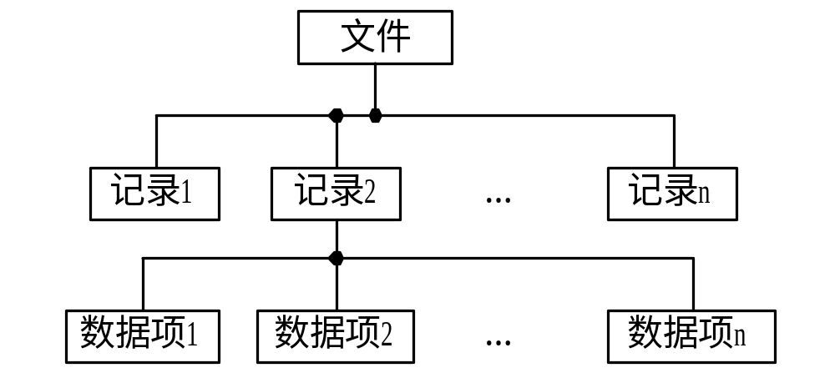
属性可以包括：
1) 文件类型。
2) 文件长度。
3) 文件的物理位置。
4) 文件的建立时间。
图 6-1 文件、 记录和数据项之间的层次关系

Slide 8
6.1.2文件名和文件类型
1. 文件名和扩展名
(1) 文件名。
(2) 扩展名。
2.文件类型
按用途分类
① 系统文件。
② 用户文件。
③ 库文件。

Slide 9
2) 按文件中数据的形式分类
① 源文件。
② 目标文件。
③ 可执行文件。
3) 按存取控制属性分类
① 可执行文件。
② 只读文件。
③ 读写文件。

Slide 10
4）按文件的组织形式和处理方式分类（UNIX）
  ① 普通文件(regular)
  包含的是用户信息,一般为ASCII或二进制文件
  ② 目录文件(directory)
  管理文件系统的系统文件
  ③ 特殊文件(special file)：设备文件(将外设看作文件)
    字符设备文件: 用于模仿串行I/O设备, 如终端, 打印机, 网络等
    块设备文件: 模仿磁盘

Slide 11
2.文件系统的层次结构
用户(程序)
文件系统接口
对对象操纵和管理的软件集合
对象及其属性
文件系统
三层模型

Slide 12
1) 对象及其属性
① 文件。 它作为文件管理的直接对象。
② 目录。为了方便用户对文件的存取和检索，在文件系统中必须配置目录。对目录的组织和管理是方便用户和提高对文件存取速度的关键。
③ 磁盘(磁带)存储空间。 文件和目录必定占用存储空间，对这部分空间的有效管理，不仅能提高外存的利用率，而且能提高对文件的存取速度。

Slide 13
2) 对对象操纵和管理的软件集合
这是文件管理系统的核心部分。文件系统的功能大多是在这一层实现的，其中包括：对文件存储空间的管理、对文件目录的管理、用于将文件的逻辑地址转换为物理地址的机制、对文件读和写的管理，以及对文件的共享与保护等功能。

Slide 14
与文件系统有关的软件分为四个层次：
（1）I/O控制层
（2）基本文件系统层
（3）基本I/O管理程序
（4）逻辑文件系统

Slide 15
3) 文件系统的接口
为方便用户使用文件系统，文件系统通常向用户提供两种类型的接口：
① 命令接口。这是指作为用户与文件系统交互的接口。 用户可通过键盘终端键入命令，取得文件系统的服务。
② 程序接口。这是指作为用户程序与文件系统的接口。 用户程序可通过系统调用来取得文件系统的服务。

Slide 16
7.1.4 文件操作
1. 最基本的文件操作
创建文件：分配外存空间，创建新的目录项
删除文件：删除目录项，收回空间
读文件：查找目录找到文件的外存位置
写文件：通过目录找到文件的目录项，用目录中的写指针进行写操作
设置文件的读/写位置

Slide 17
2. 文件的“打开”和“关闭”操作
当前OS所提供的大多数文件操作过程都是这样两步：检索文件目录找到文件的属性和在外存的位置；对文件实施相应的操作。
所谓“打开”文件是指将文件的属性从外存拷贝到内存打开文件表的一个表项中，并将该表项的编号返回给用户。

Slide 18
3. 其他文件操作
对文件属性操作
有关目录操作
文件共享的系统调用
文件操作的系统调用

Slide 19
7.2 文件的逻辑结构
文件逻辑结构(File Logical Structure)：从用户角度出发所观察到的文件组织形式，是用户可以直接处理的数据及其结构，独立于物理特性，又称为文件组织(File Organization)。
文件物理结构(File Physical Structure)：指文件在外存上的存储组织形式，又称为文件的存储结构。

Slide 20
文件逻辑结构
对文件逻辑结构的基本要求：
提高检索记录的速度
便于修改记录
降低文件的存储费用：文件占用的空间，不要求连续的大空间。

Slide 21
7.2.1 文件逻辑结构的类型
(1) 有结构文件
按记录的长度可以分为：
① 定长记录。
② 变长记录。

Slide 22
(2) 无结构文件
如果说大量的数据结构和数据库，是采用有结构的文件形式的话，则大量的源程序、可执行文件、库函数等， 所采用的就是无结构的文件形式，即流式文件。 其长度以字节为单位。对流式文件的访问，则是采用读写指针来指出下一个要访问的字符。可以把流式文件看作是记录式文件的一个特例。

Slide 23
记录的组织方式：
顺序文件：一系列记录按照某种顺序排列所形成的文件。其中的记录通常是定长的。
索引文件：当记录为可变长时，通常为之建立一张索引表，并为每一个记录设置一个表项，以加快检索记录的速度。
索引顺序文件：为文件建立一张索引表，为每一组记录中的第一个记录设置一个表项。

Slide 24
7.2.2 顺序文件(连续文件)
(1) 逻辑记录的排序
第一种是串结构， 各记录之间的顺序与关键字无关。 通常的办法是由时间来决定，即按存入时间的先后排列， 最先存入的记录作为第一个记录，其次存入的为第二个记录， …… 依此类推。
第二种情况是顺序结构，指文件中的所有记录按关键字(词)排列。可以按关键词的长短从小到大排序，也可以从大到小排序；或按其英文字母顺序排序。

Slide 25
(3) 顺序文件的优缺点
顺序文件的主要优点如下：
① 顺序访问容易。
② 顺序访问速度快。
但顺序文件也存在以下缺点：
① 要求建立文件时就确定它的长度，依此来分配存储空间，往往难以实现；
② 不利于文件长度的动态增加，不利于文件的插入和删除；
③ 在反复删除记录后，易产生碎片，导致外存空间利用率低。

Slide 26
7.2.3 记录寻址
1. 隐式寻址方式
对于定长记录的顺序文件，如果已知当前记录的逻辑地址，便很容易确定下一个记录的逻辑地址。
顺序文件中的记录可以是定长也可以是变长的
对于定长记录的顺序文件，如果已知当前记录的逻辑地址，便很容易确定下一个记录的逻辑地址。读写文件时设置一个读指针Rptr和一个写指针Wptr，每读写一条记录分别使Rptr+L和Wptr+L。
对于变长记录则指针应加L_{i}+1, L_{i}是刚读完或刚写完的记录的长度，如下图

Slide 27
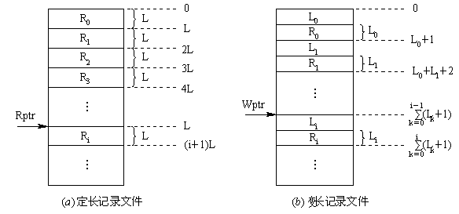

Slide 28
2. 显式寻址方式
该方式可用于对定长记录的文件实现直接或随机访问。因为任何记录的位置都很容易通过记录长度计算出来。而对于可变长度记录的文件则不能利用显式寻址方式实现直接或随机访问，必须增加适当的支持机构方能实现。下面我们通过两种方式对定长记录实现随机访问：
(1) 通过文件中记录的位置。
(2) 利用关键字.

Slide 29

7.2.4索引文件
对于定长记录文件，如果要查找第i个记录， 可直接根据下式计算来获得第i个记录相对于第一个记录首址的地址：
A_{i}=i×L
可变长度记录的文件，要查找其第i个记录，

Slide 30
当记录为可变长度时，通常采用索引文件方式。
为每个文件建立一张索引表，并将主文件的每个记录的记录号、长度和逻辑地址记录在索引表中。
优点：因将可变长的记录的索引转化为定长的记录项的索引，故方便实现直接存取。
缺点：每个文件有一索引表，存储费用高。

Slide 31
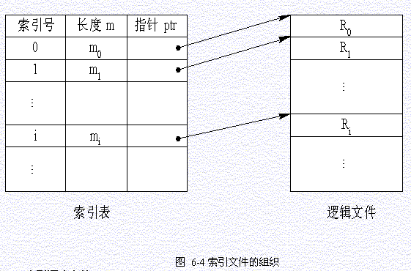

Slide 32
注意
索引文件
索引文件由主文件和索引表构成。
①主文件：文件本身。
②索引表：在文件本身外建立的一张表，由若干索引项组成。索引表必须按主关键字有序排列。

Slide 33
2. 具有多个索引表的索引文件
使用按关键字建立索引表的索引文件与顺序文件一样，都只能按该关键字进行检索。而实际应用情况往往是：不同的用户，为了不同的目的，希望能按不同的属性(或不同的关键字)来检索一条记录。为实现此要求，需要为顺序文件建立多个索引表，即为每一种可能成为检索条件的域(属性或关键字)都配置一张索引表。在每一个索引表中，都按相应的一种属性或关键字进行排序。

Slide 34
7.2.5 索引顺序文件 (Index Sequential File)
1. 索引顺序文件的特征
索引顺序文件是对顺序文件的一种改进，它基本上克服了变长记录的顺序文件不能随机访问，以及不便于记录的删除和插入的缺点。但它仍保留了顺序文件的关键特征，即记录是按关键字的顺序组织起来的。它又增加了两个新特征：一个是引入了文件索引表，通过该表可以实现对索引顺序文件的随机访问；另一个是增加了溢出(overflow)文件，用它来记录新增加的、删除的和修改的记录。

Slide 35
是综合顺序和索引两种文件构成方式的优点，先检索索引表，找到所在记录组中第一个记录表项，并找到第一个记录在主文件中位置，然后再顺序查找所需记录。如图6-5示：
优点：因只为每组记录的首记录设置一索引表项，因此能有效减少索引表所占的空间。

Slide 36
图6-5 索引顺序文件
姓名
其它属性
2. 一级索引顺序文件
An Qi
键
逻辑地址
An Kang
An Qi
……
Bao Rong
……
Chen Lin
Bao Rong
……
……
……
……
Chen Lin
索引表
……
……

Slide 37
3. 两级索引顺序文件
对于一个非常大的文件，为找到一个记录而须查找的记录数目仍然很多，例如，对于一个含有10⁶个记录的顺序文件，当把它作为索引顺序文件时，为找到一个记录，平均须查找1000个记录。为了进一步提高检索效率，可以为顺序文件建立多级索引，即为索引文件再建立一张索引表，从而形成两级索引表。

Slide 38
7.2.6 直接文件和哈希文件
1、直接文件
记录键值本身就决定了记录的物理地址，组织直接文件的关键，在于用什么方法进行从记录值到物理地址的转换。

Slide 39
2. Hash文件的逻辑结构
若令K为记录键值，用A作为通过Hash函数转换所形成的该记录在目录表中对应表目的位置，则有关系A=H(K)。通常把Hash函数作为标准函数存于系统中，供存取文件时调用。
目录表
Hash函数
f
键值

Slide 40
7.3 目 录 管 理
目录管理的功能如下：
实现文件“按名存取”。
(2) 提高对目录的检索速度。
(3) 文件共享。
(4) 允许文件重名。

Slide 41
7.3.1文件控制块和索引结点
1.文件控制块(FCB)
是操作系统为管理文件而设置的用于描述和控制文件的数据结构,存放了为管理文件所需的所有有关信息。
文件和FCB一一对应, FCB的有序集称为文件目录, 一个FCB 就是一个目录项, 为实现对文件目录的管理, 通常将文件目录以文件的形式保存在外存上,这个文件就叫目录文件

Slide 42
文件控制块的内容：
基本信息:
文件名, 扩展名, 文件主名
文件物理地址: 存放设备名, 起始盘块号, 文件长度
文件逻辑结构: 流式或记录文件, 定长或不定长
文件物理结构: 顺序、链接式、索引文件
存取控制信息:
文件主、核准用户和一般用户的存取权限
使用信息:
文件的建立日期, 最后修改日期, 最后访问日期, 当前使用信息(共享计数,是否被锁住,已被修改是否存盘)
MS-DOS的文件控制块(32个字节)
文件名 扩展名 属性 备用 时间 日期 起始块号 盘块数

Slide 43
2.索引结点(i结点)
(1)索引结点的引入
当目录中文件很多时,文件目录要占用大量的盘块, 查找目录时需要将这些盘块逐块调入内存, 将给定的文件名与目录中的文件名逐一比较;假如一个FCB为64B, 1KB的盘块只能存16个FCB,一个目录有640个FCB, 需占用40个盘块, 查找一个目录平均要启动磁盘20次。
检索目录时只用到了文件名, 如果将FCB中的文件名而和描述信息分开存储, 就可以增加目录的每个盘块中的文件数,减少访盘次数,加快检索速度;UNIX系统中就采用这种方法, 将文件描述信息单独存放在索引结点中(简称i结点), 目录项仅由文件名和指向该文件对应的 i结点的指针构成, UNIX的目录项仅占16B, 1KB的盘块能存64个目录项访盘次数降到原来的1/4。

Slide 44
文件名 | 索引结点编号
文件名1
文件名2
…
…

Slide 45
(2) 磁盘索引结点
存放在磁盘上的索引结点,每个文件有唯一的一个
mode
owners
time stamps
size
block count
i.addr( 0)
i.addr( 1)
…
i.addr( 9)
i.addr( 10)
i.addr( 11)
i.addr( 12)
文件主:所有者和小组标识符
文件类型:正规文件、目录文件
特殊文件
文件存取权限
物理地址：直接地址和间接地址
文件长度:字节长度
连接计数:指向该文件的指针计数
存取时间:文件最近被访问时间
文件最近被修改时间
i结点最近被修改时间

Slide 46
(3) 内存索引结点
存放在内存上的索引结点,文件打开时将磁盘索引结点拷贝到内存的索引结点中,并增加以下几项当前正使用的内容。
(1) 索引结点编号: 用来标识内存索引结点
(2) 状态: i结点是否上锁或被修改
(3) 访问计数:正在访问此 i结点的进程数
(4) 所属的逻辑设备号
(5) 链接指针: 指向空闲链表和散列队列的指针

Slide 47
7.3.2 简单的文件目录
(1) 单级目录结构
为所有文件建立一个目录文件(组成一线性表)
文件名 | 物理地址 | 文件说明 | 状态位
文件名1
文件名2
…

Slide 48
单级目录的优点是简单且能实现目录管理的基本功能——按名存取，但却存在下述一些缺点：
1) 查找速度慢
2) 不允许重名
3) 不便于实现文件共享

Slide 49
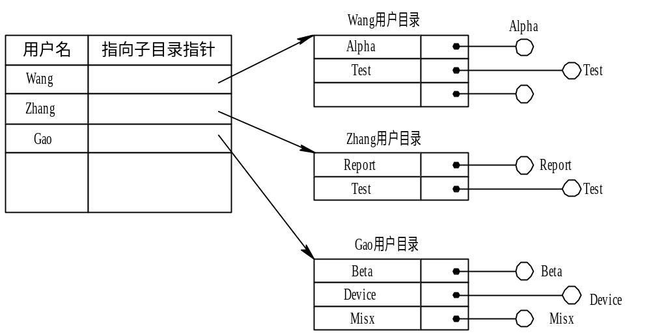
(2) 两级目录
为改变一级目录文件目录命名冲突, 而改进, 可用不同文件名共享同一文件。
目录分为两级:一级称为主文件目录MFD, 给出用户名, 用户子目录所在的物理位置; 二级称为用户文件目录UFD(用户子目录), 给出该用户所有文件的FCB。

Slide 50
优点：
1) 提高了检索目录的速度
2) 在不同的用户目录中， 可以使用相同的文件名，即解决了文件重名的问题。
3) 不同用户还可使用不同的文件名来访问系统中的同一个共享文件
在不同用户名的目录中可以采用用户习惯的文件名来记录共享文件的名字，然后在文件说明信息中指向同一个具体的文件，即文件共享更加方便。

Slide 51
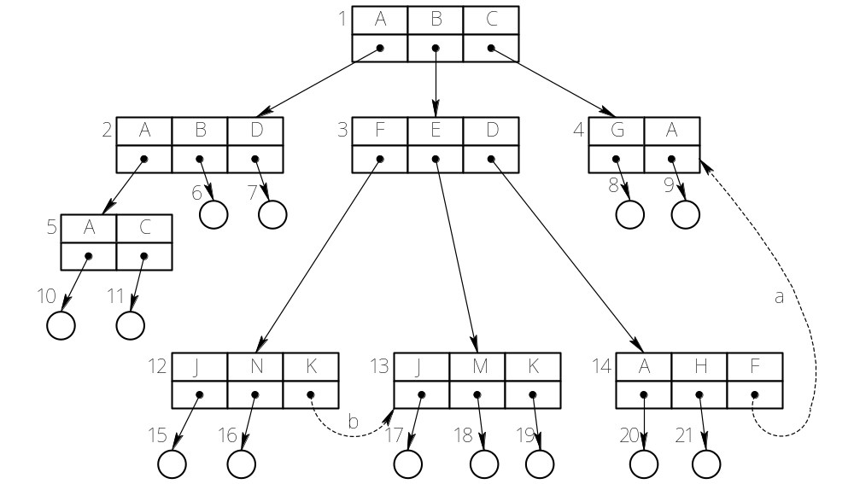
7.3.3 树形目录结构
1) 目录结构

Slide 52
2. 路径名和当前目录路径名
1) 路径名
在树形目录结构中， 从根目录到任何数据文件， 都只有一条惟一的通路。 在该路径上从树的根(即主目录)开始， 把全部目录文件名与数据文件名，依次地用“/”连接起来， 即构成该数据文件的路径名(path name)。 系统中的每一个文件都有惟一的路径名。 例如，在上图中用户B为访问文件N， 应使用其路径名/B/F/N来访问。

Slide 53
2) 当前目录(Current Directory)。
由于一个进程运行时所访问的文件，大多仅局限于某个范围，当一个文件系统含有许多级时，每访问一个文件，都要使用从树根开始直到树叶(数据文件)为止的、包括各中间结点(目录)名的全路径名。
因此，为每个进程设置一个“当前目录”，又称为“工作目录”。进程对各文件的访问都相对于“当前目录”而进行。此时各文件所使用的路径名， 只需从当前目录开始， 逐级经过中间的目录文件，最后到达要访问的数据文件。

Slide 54
把这一路径上的全部目录文件名与数据文件名用“/”连接形成路径名，如用户B的当前目录是F，则此时文件N的相对路径名仅是N本身。 这样， 把从当前目录开始直到数据文件为止所构成的路径名，称为相对路径名(relative path name)；而把从树根开始的路径名称为绝对路径名(absolute path name)。
注意：相对路径名是从当前目录下级 开始书写。而且“.”表示当前目录，“..”表示其父目录。

Slide 55
树形目录结构具有以下几个优点：
1）能有效的提高对目录的检索速度。
2）允许文件重名。允许用户在自己的分目录中，使用与其他用户相同的文件名。
3）便于实现文件共享。一是可以使用不同用户名 访问同一共享文件；二是要共享其他用户的文件时，在自己的目录中建立一个目录项，赋予文件名，并且添加该共享文件的标识符。

Slide 56
3. 目录操作
(1) 创建目录。
(2) 删除目录。
① 不删除非空目录。
② 可删除非空目录。
(3) 改变目录。
(4) 移动目录。
(5) 链接(Link)操作。
(6) 查找。

Slide 57

7.3.4 目录查询技术
(1) 线性检索法
查找/usr/ast/mbox的步骤

Slide 58
(2) Hash方法
建立一张 Hash索引文件目录, 利用Hash函数直接将文件名转换为索引值直接查找, 解决冲突的规则:
(1) 该目录项为空则未找到
(2) 文件名(或子目录名)匹配则找到
(3) 该目录项非空则发生冲突,将Hash值加一常数(与目录长度互质)继续查找

Slide 59
7.4 文件共享与文件保护
一个文件(或子目录) 可以被多个用户(进程)共享使用; 这样可以节省时间和存储空间, 减少了用户工作量。
早期的文件共享方式有绕弯路法、连访法和基本文件目录法; 当前常用两种文件共享方法,它们是：
    基于索引结点的共享方式
    利用符号链实现文件共享

Slide 60
7.4.1 基于有向无循环图实现文件共享
1. 有向无循环图DAG(Directed Acyclic Graph)
在严格的树形结构目录中，每个文件只允许有一个父目录，父目录可以有效地拥有该文件，其它用户要想访问它，必须经过其属主目录来访问该文件。这就是说，对文件的共享是不对称的，或者说，树形结构目录是不适合文件共享的。如果允许一个文件可以有多个父目录，即有多个属于不同用户的多个目录，同时指向同一个文件，这样虽会破坏树的特性，但这些用户可用对称的方式实现文件共享，而不必再通过其属主目录来访问。

Slide 61
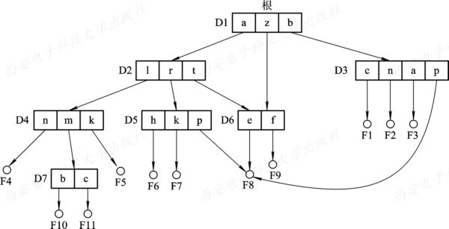
图7-13 有向无循环图目录层次

Slide 62
2、 基于索引结点的共享方式
将共享文件或子目录链接到多个用户的目录表中,此时目录的结构已不再是树型结构而是一个有向非循环图。如果文件的描述信息直接存储在用户的目录表中,当某个用户对文件修改时这些描述信息的内容也可能发生变化,此时该文件的其它共享者目录的对应信息并未随之改变, 引起共享错误。用索引结点可避免。

Slide 63
为了解决这一问题可以将目录表中文件的描述信息存储在索引结点中,而仅将文件名和指向索引结点的指针存放在目录表中。索引结点中的count用作共享计数(链接计数)。
UFD(W)
file1
……
索引结点
……
count=2
W/file1
Z/file2
UFD(Z)
file2
……

Slide 64
问题：删除文件时怎样考虑？当文件主删除文件时可能会发生指针悬空。
UFD(C)
UFD(B)
UFD(C)
UFD(B)
owner=C
count=1
owner=C
count=2
owner=C
count=1
链接前
链接后
所有者删除后

Slide 65
7.4.2 利用符号链接实现文件共享
1. 利用符号链接(Symbolic Linking)的基本思想
利用符号链接实现文件共享的基本思想，是允许一个文件或子目录有多个父目录，但其中仅有一个作为主(属主)父目录，其它的几个父目录都是通过符号链接方式与之相链接的(简称链接父目录)。

Slide 66
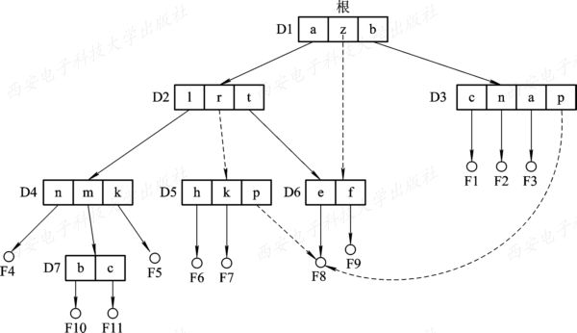
图7-16 使用符号链接的目录层次

Slide 67
2. 如何利用符号链实现共享
为使链接父目录D5能共享文件F，可以由系统创建一个LINK类型的新文件，也取名为F，并将F写入链接父目录D5中，以实现D5与文件F8的链接。在新文件F中只包含被链接文件F8的路径名。这样的链接方法被称为符号链接。新文件F中的路径名则只被看做是符号链。当用户通过D5访问被链接的文件F8，且正要读LINK类新文件时，此要求将被OS截获，OS根据新文件中的路径名去找到文件F8，然后对它进行读(写)，这样就实现了用户B对文件F的共享。

Slide 68
3. 利用符号链实现共享的优点
在利用符号链方式实现文件共享时，只是文件主才拥有指向其索引结点的指针；而共享该文件的其他用户则只有该文件的路径名，并不拥有指向其索引结点的指针。这样，也就不会发生在文件主删除一共享文件后留下一悬空指针的情况。当文件的拥有者把一个共享文件删除后，如果其他用户又试图通过符号链去访问一个已被删除的共享文件，则会因系统找不到该文件而使访问失败，于是再将符号链删除，此时不会产生任何影响。

Slide 69
4. 利用符号链的共享方式存在的问题
利用符号链的共享方式也存在着一些问题：当其他用户去读共享文件时，系统是根据给定的文件路径名逐个分量(名)地去查找目录，直至找到该文件的索引结点。因此，在每次访问共享文件时，都可能要多次地读盘。这使每次访问文件的开销甚大，且增加了启动磁盘的频率。此外，要为每个共享用户建立一条符号链，而由于链本身实际上是一个文件，尽管该文件非常简单，却仍要为它配置一个索引结点，这也要耗费一定的磁盘空间。

Slide 70
作业
文件的逻辑结构和物理结构(主要分类)分类如何？
目录管理应具有的功能包括什么？简要介绍目录结构的分类。
对文件存储空间的管理常采用哪几种分配方式？在UNIX系统中采用何种分配方式？4. 当前常用文件共享的方法有哪几种？

